Slide 1
Graficación
Tarea 1. Investigación
Guillermo Daniel Ortiz Aguilar
22050370

Slide 2
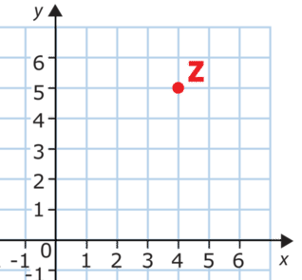
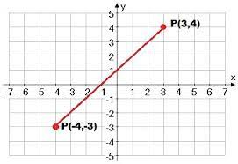
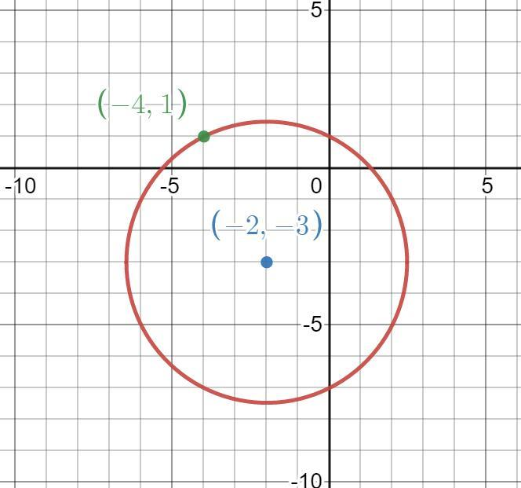
Elemento | ¿Qué es? | Ecuación | Representación plano cartesiano | Ejemplo
Punto | Un punto se refiere a una ubicación específica en un plano cartesiano. | La ecuación de un punto simplemente es su par ordenado. (x,y) |  | Para aplicar un punto en la graficación, simplemente trazas un punto en el plano cartesiano en la ubicación correspondiente a las coordenadas del punto.
Linea | Se refiere a una secuencia continua de puntos que forman una trayectoria recta o curva. La elección de la ecuación o método para trazar una línea dependerá del tipo de línea que estés buscando representar (recta, curva) y de la información disponible. | Ax + By + C = 0 y = mx + b |  | En la graficación, una línea se utiliza para conectar puntos en un plano cartesiano y representar trayectorias rectas o curvas.
Circulo | Un círculo es una curva cerrada en la que todos los puntos están a la misma distancia del centro. | (x - h)² + (y - k)² = r² Si el centro del círculo está en el origen (0,0), la ecuación se simplifica a: x² + y² = r² |  | Se identifica el centro del círculo, luego se determina el radio del circulo y dibuja la circunferencia del circulo con el centro y radio y se marcan puntos de la circunferencia.

Slide 3
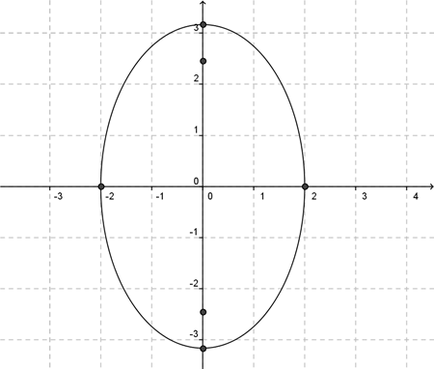
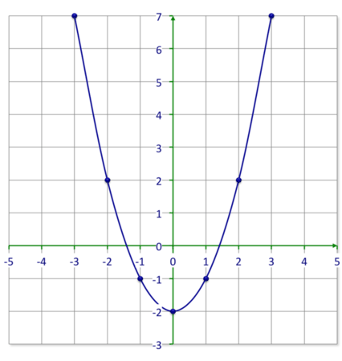
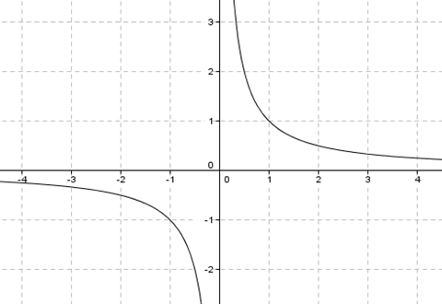
Elemento | ¿Qué es? | Ecuación | Representación plano cartesiano | Ejemplo
Elípse | Una elipse es una curva cerrada y simétrica que se asemeja a una forma ovalada. | ((x - h)^2 / a^2) + ((y - k)^2 / b^2) = 1, donde (h, k) representa las coordenadas del centro de la elipse, y a y b son las longitudes de los semiejes mayor y menor |  | Se determinan el centro, luego se determinan los semiejes mayor y menor, luego se utiliza la ecuacion de la recta y se marcan los puntos en la elipse.
Parábola | Una parábola es una curva simétrica que se puede abrir hacia arriba o hacia abajo. | y = ax^2 + bx + c, donde a, b y c son constantes. Dependiendo del valor de a, la parábola puede abrir hacia arriba o hacia abajo |  | Se identifica el vertice de la parabola, luego se determina la dirección de apertura de la parábola, para después utiliza la ecuación de la parábola y marcar los puntos.
Hipérbola | Una hiperbola es una curva abierta con dos ramas que se extienden hacia el infinito | ((x - h)² / a²) - ((y - k)² / b²) = 1 Donde (h, k) representa las coordenadas del centro de la hiperbola, y a y b son las longitudes de los semiejes. |  | Primero Identifica el centro de la hipérbola, luego s determina los semiejes mayor y menor para utilizar la ecuacion de la hiperbola y asi conocer los puntos.

